Slide 1
Муниципальное казённое общеобразовательное учреждение «Средняя общеобразовательная школа №2 городского поселения Терек» Терского муниципального района Кабардино – Балкарской Республики
«Особенности и результаты наставничества»
Абазова О.Б.
Учитель начальных классов
МКОУ СОШ №2 г.п. Терек

Slide 2


Slide 3
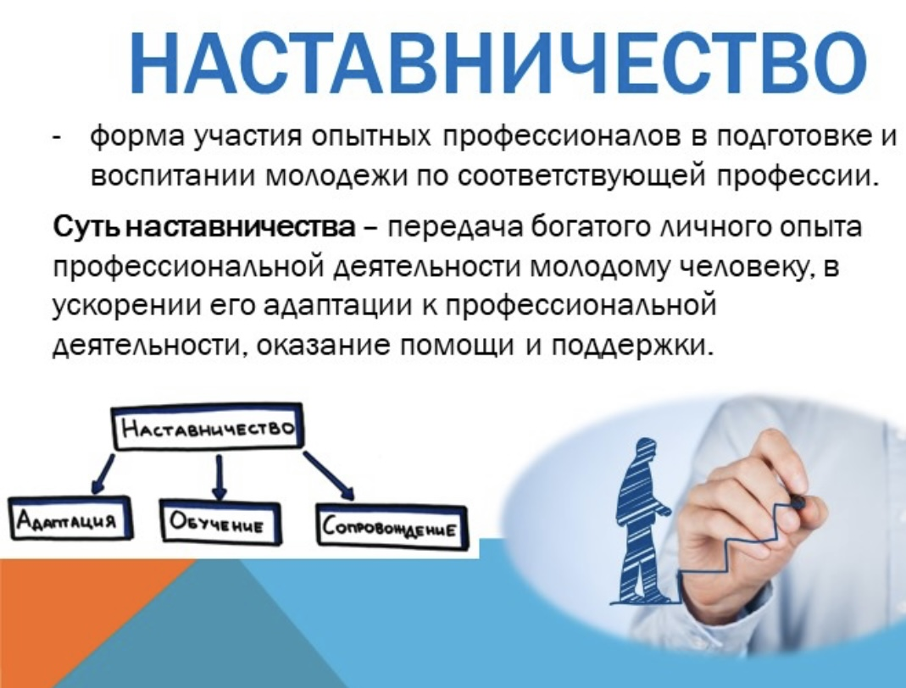

Slide 4


Slide 5
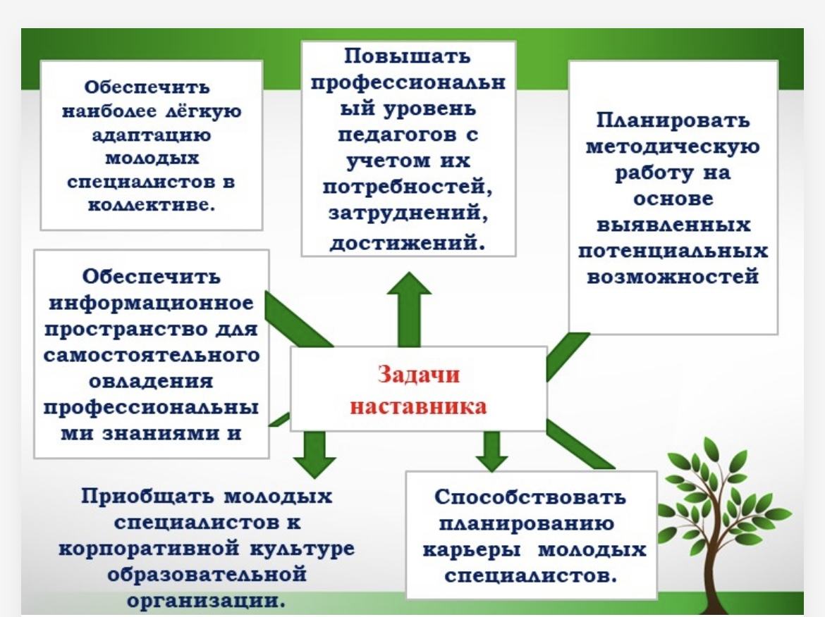

Slide 6
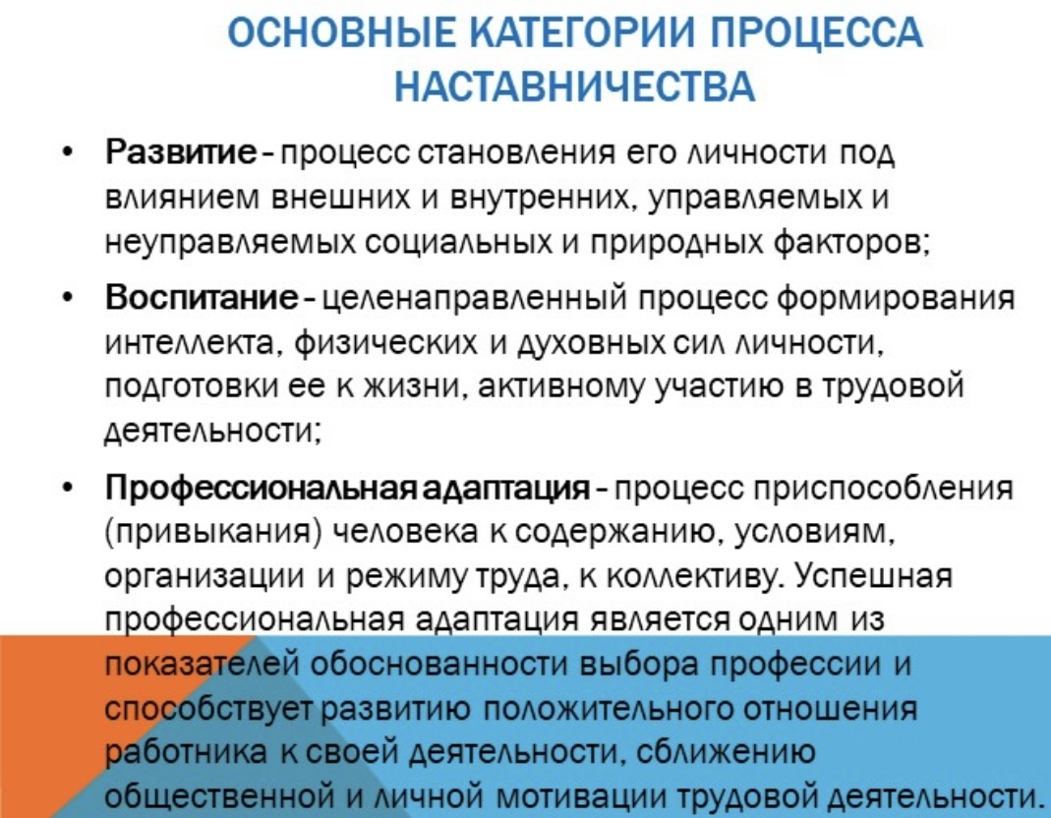

Slide 7
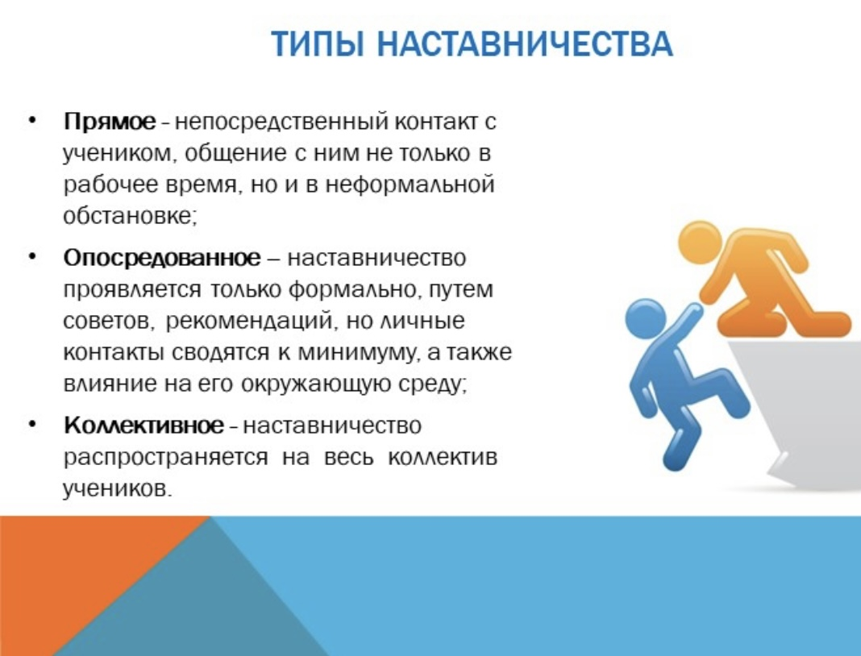

Slide 8
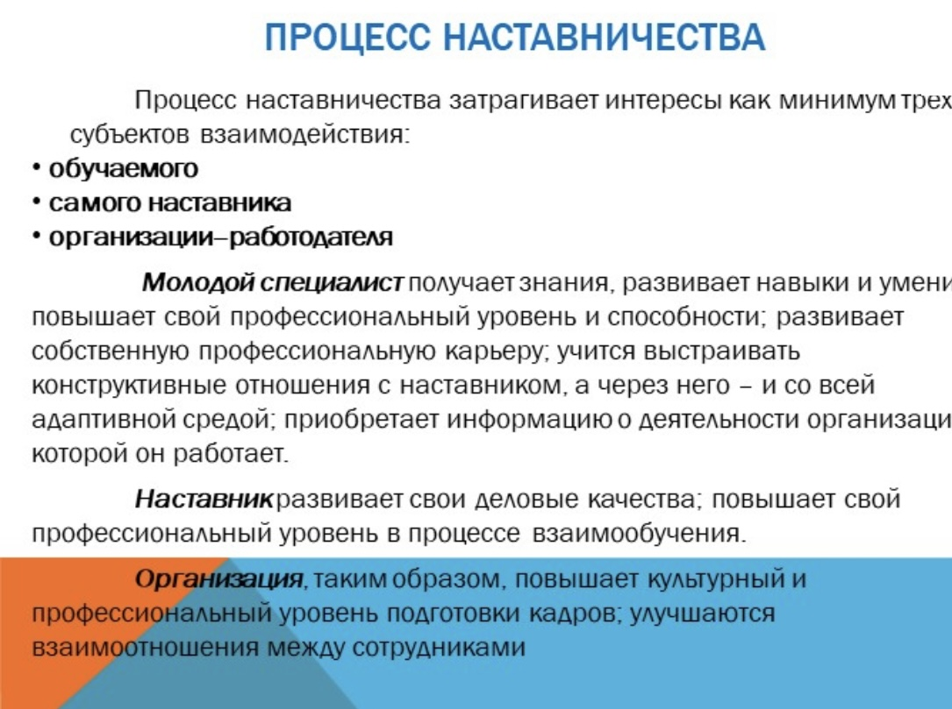

Slide 9
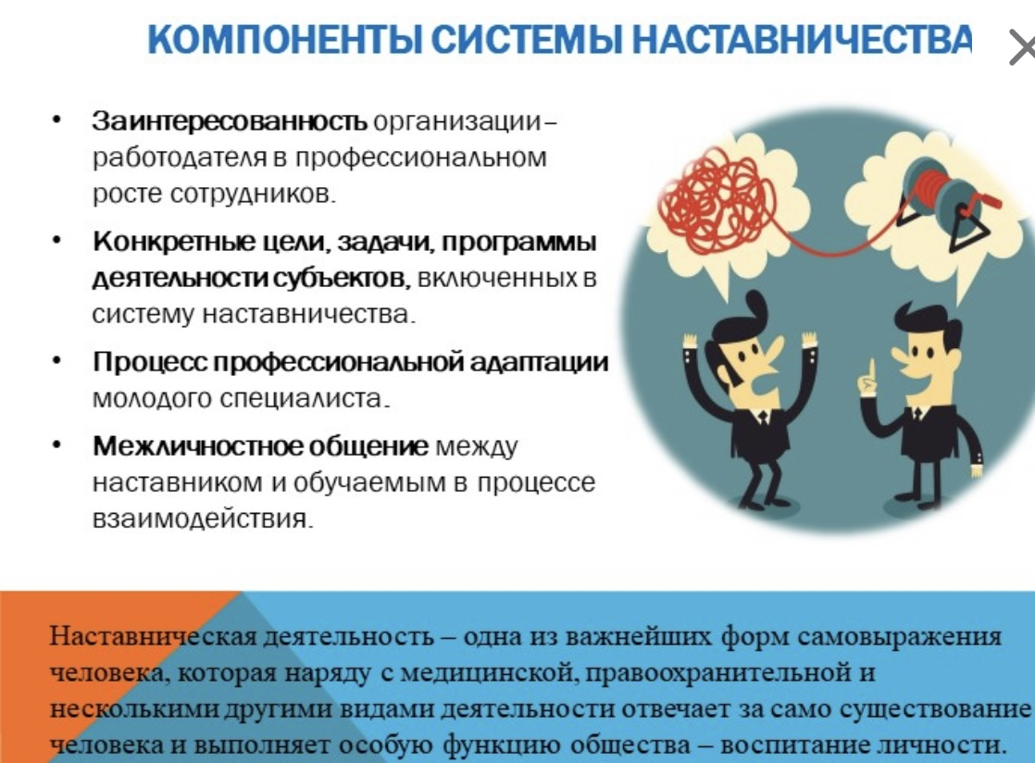

Slide 10
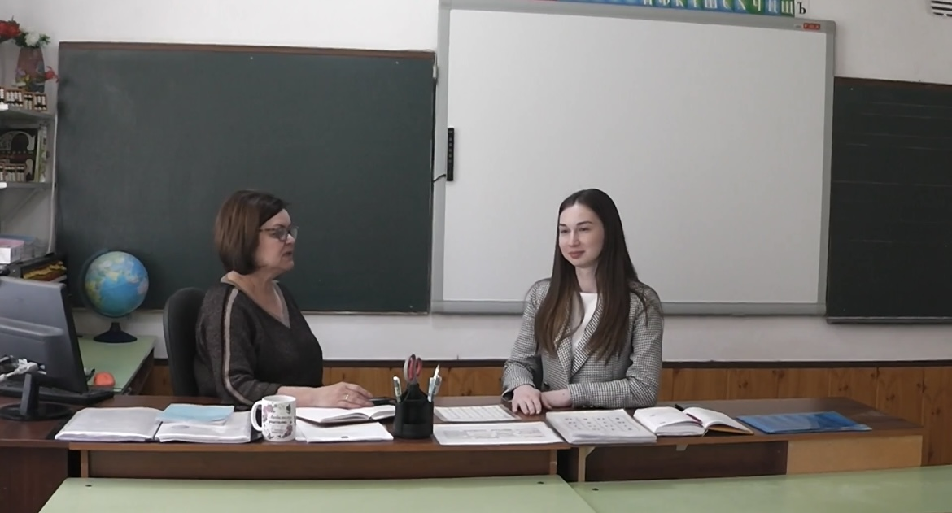
Видеоинтервью с молодым педагогом

Slide 11
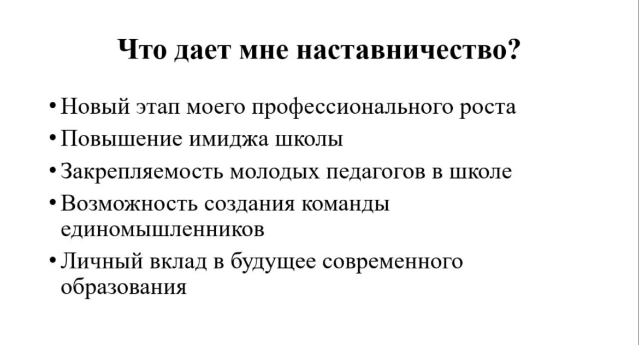

Slide 12
Результаты наставника
Успехи наставляемого;
их уверенность в своих силах;
участие в различных конкурсах;
достижения обучающихся молодых педагогов.

Slide 13
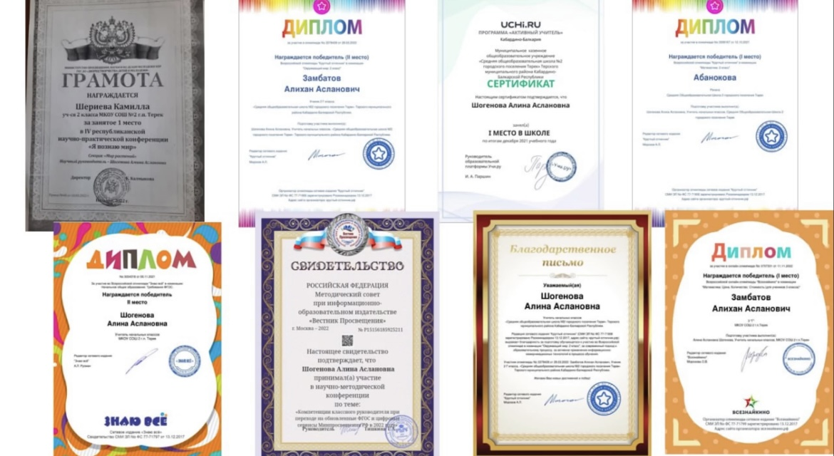

Slide 14
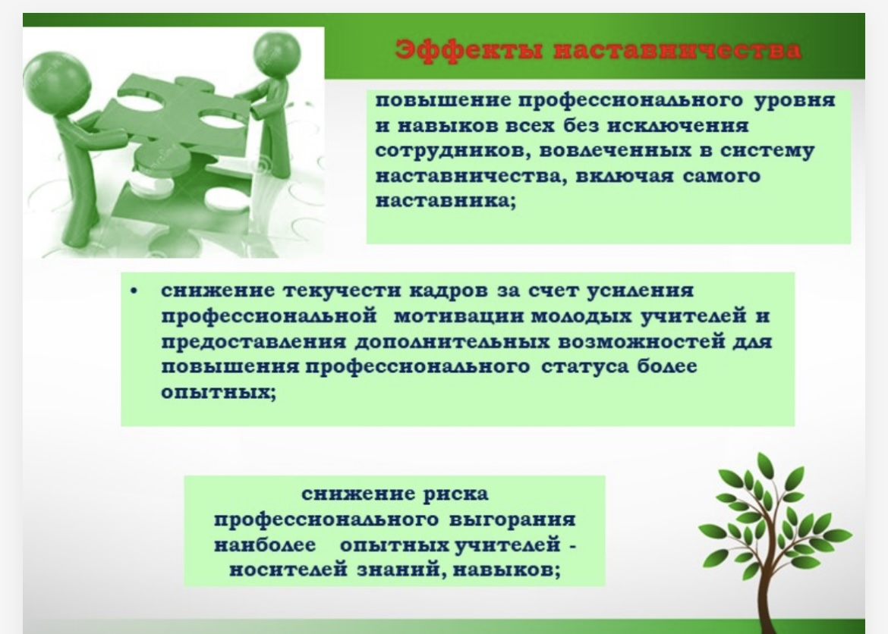

Slide 15


Slide 16

СПАСИБО ЗА ВНИМАНИЕ!

